Slide 1
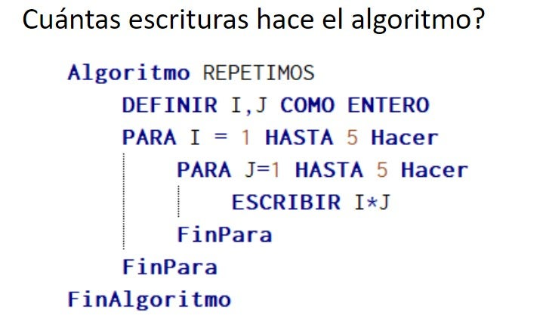

Slide 2
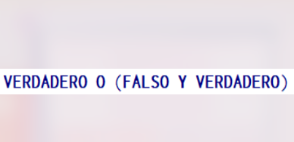

Slide 3
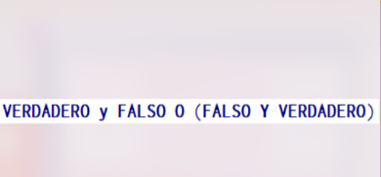

Slide 4
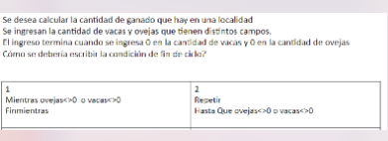

Slide 5
¿Cuál de los siguientes ejemplos ameritaría el uso de un acumulador?
Contar el número de palabras en un documento
Calcular el promedio de las calificaciones de un grupo de estudiantes.
Determinar si un número es par o impar.
Verificar si un usuario ha ingresado la contraseña correcta

Slide 6
Un ciclo while se ejecuta al menos una vez, incluso si la condición inicial es falsa.

Slide 7
Los ciclos infinitos son siempre un error en la programación.

Slide 8
El ciclo PARA es un ejemplo de ciclo exacto, mientras que el ciclo REPETIR es un ejemplo de ciclo condicional

Slide 9
Los ciclos exactos y los condicionales son estructuras excluyentes, y no se pueden combinar en un mismo programa.

Slide 10
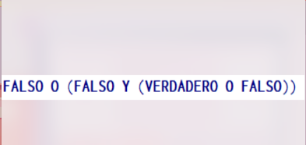

Slide 11
¿Cuál de las siguientes opciones NO es una característica de un contador?
Se inicializa a un valor inicial, generalmente 0
Su valor se incrementa en 1 cada vez que se cumple una condición específica
Se utiliza para almacenar el total de elementos de un conjunto.
Se emplea en bucles iterativos para controlar el número de iteraciones.

Slide 12
Si necesitamos un ciclo exacto podemos usar un WHILE pero si necesitamos un ciclo condicional NO debemos usar un PARA

Slide 13
RESPUESTAS
Diapositiva 1. 25
Diapositiva 2. VERDADERO
Diapositiva 3. FALSO
Diapositiva 4. Opción 1
Diapositiva 5. Calcular el promedio de las calificaciones de un grupo de estudiantes
Diapositiva 6. FALSO
Diapositiva 7. FALSO
Diapositiva 8. VERDADERO
Diapositiva 9. FALSO
Diapositiva 10. FALSO
Diapositiva 11. Se utiliza para almacenar el total de elementos de un conjunto
Diapositiva 12. VERDADERO

